Slide 1
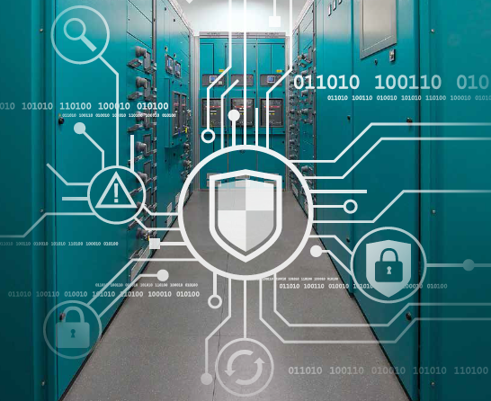
Sicherheitsvorfall in der Praxis

Slide 2
Bedrohung - Live Angriffe
http://threatmap.fortiguard.com/
https://threatmap.bitdefender.com/
https://threatmap.checkpoint.com/ThreatPortal/livemap.html
https://intel.malwaretech.com/pewpew.html
2

Slide 3
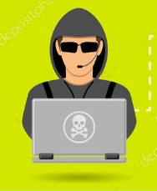


Gefahren
Verfügbarkeit
  instabile Systeme
  instabile Kommunikation
  Systeme blockieren
  Systeme zerstören
  Daten verschlüsseln/Erpressung
  Diebstahl Hardware
Integrität
Datenmanipulation
  Sensoren (Überlauf)
  Sensoren (Durchfluss)
  Aufzeichnungen
  Abrechnungen
Vertraulichkeit
Diebstahl
  Daten
  Informationen
  Finanzen
  Hardware
Fernsteuerung
  Software
  Hardware
3

Slide 4

Die Welt der Hacker
Ablaufphasen eines Hackerangriffs
Aufklärung
Scan
Eindringen
Nachbearbeiten
Erhalten des Zugriffs

Slide 5
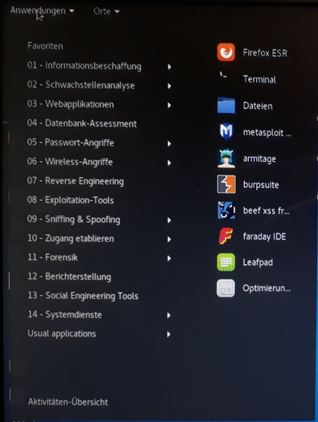
Penetration Testing
mit einem Penetration-Tool (über 300 Werkzeuge) werden Angriffe durchgeführt
5

Slide 6

Darknet
6

Slide 7
Zusammenfassung
Schwachstellen | Massnahmen
Start ab USB Stick | Reihenfolge ändern USB abschalten Harddisk verschlüsseln
BIOS | Passwortschutz
Gespeicherte VPN Verbindung | Keine Passwörter speichern
Passwort in Leitstelle | Unterschiedliche Passwörter nutzen
Konfiguration Firewall | Nur über LAN erlauben
Standard Passwort Firewall | Standard Passwörter immer wechseln
Verlust der Hardware | Sofort melden und Zugang sperren

